Slide 1
中国法律资源库法律资源检索方法
实践法的精神
2022.09

Slide 2
01
引言
02
法律检索的难点
CONTENTS
03
法律检索的内容
04
检索方法与实例
Notes:
不介绍

Slide 3
01
引言

Slide 4
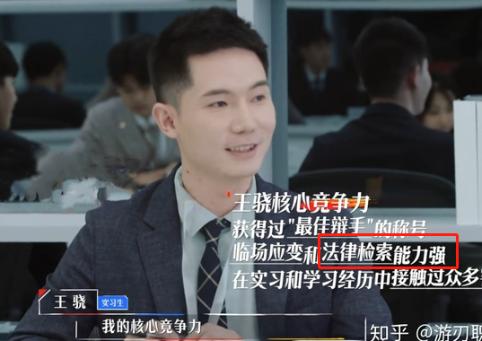
引言
法律人必备技能
教学、研究、实践三大类法律业务，均需要有法律检索技能。

Slide 5
02
法律检索的难点

Slide 6
研发背景
01
检索数据来源多样，不权威
02
法律资源含量、检索范围广
检索难点
CORE FUNCTION
03
精准定位需求数据难
04
法律资源独立性、缺乏关联
05
缺乏专项培训，检索结果不理想

Slide 7
03
法律检索的内容

Slide 8
数据内容
法律资源
法规
案例
执法
论著
合同
文书
标准
制度
统计
资讯
词典
精选
自建

Slide 9
数据说明
来源权威
数据来源于官方网站、权威书籍、研究机构和政府部门等
资源全面
法意科技深耕法律信息资源数据库近20年，数据全面，收录案例、法律法规、合同、法律文书等法律资源
专业实用
经过法律编辑团队校验、审核、整理、专业分析，提炼出文本各信息项，精准、可靠，能够为用户提供更为高效的指导和有价值的参照
02
01
03
数 据
全面、权威、专业

Slide 10
检索功能
法律资源检索
法律资源展示
法律资源互动关联
导航检索
快速及全库检索
高级跨库检索
智能检索
分类引导
标签筛选
资源展示
辅助功能
个人自建库
法规互动关联
法条、案例关联

Slide 11
检索过程
Step5
阅览检索结果
Step 4
进行检索筛选
Step 3
筛选检索范围
Step 2
选择检索方式
Step 1
明确检索词组

Slide 12
04
检索方法与实例

Slide 13
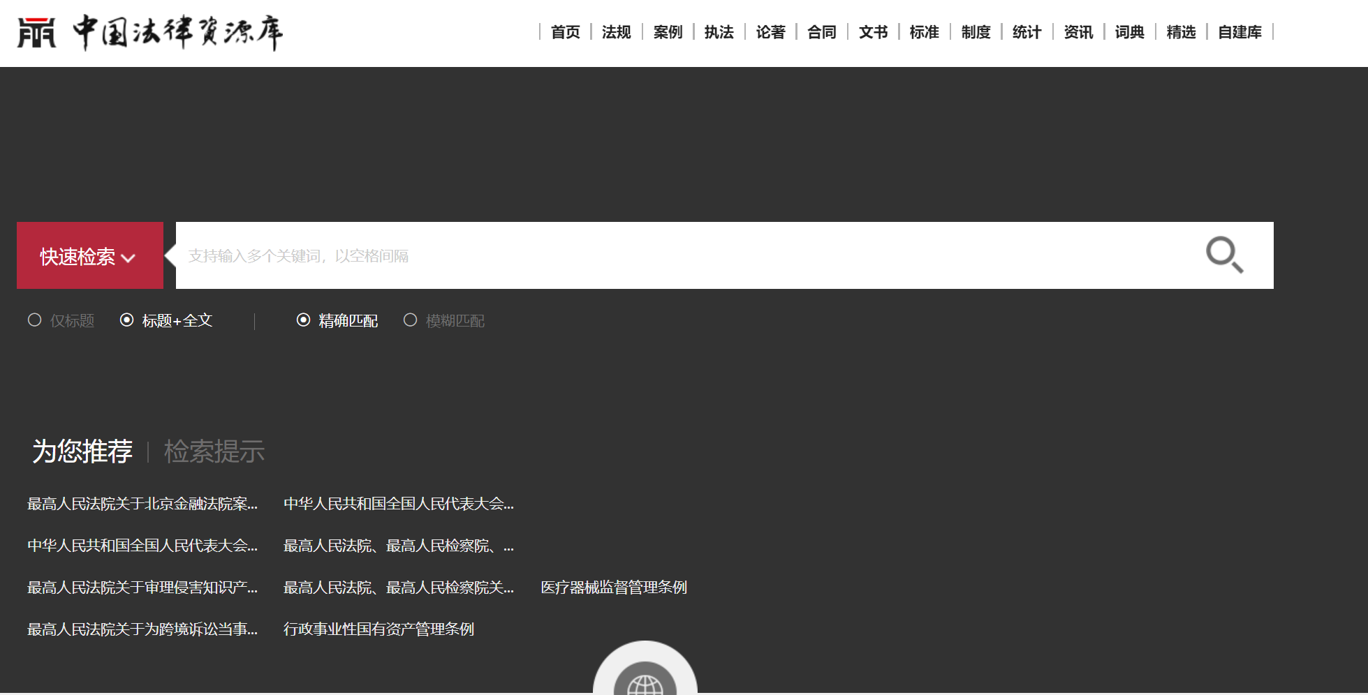
资源界面进入
中国法律资源库网址：http://data.lawyee.net/
快速检索：支持关键词检索；支持模糊匹配和精确匹配；支持检索联想、检索记录提示。
全库检索：通过关键词做全库匹配。
为您推荐：根据检索应用情况推荐数据
最新/热门推荐：最新数据或检索热门数据推荐

Slide 14
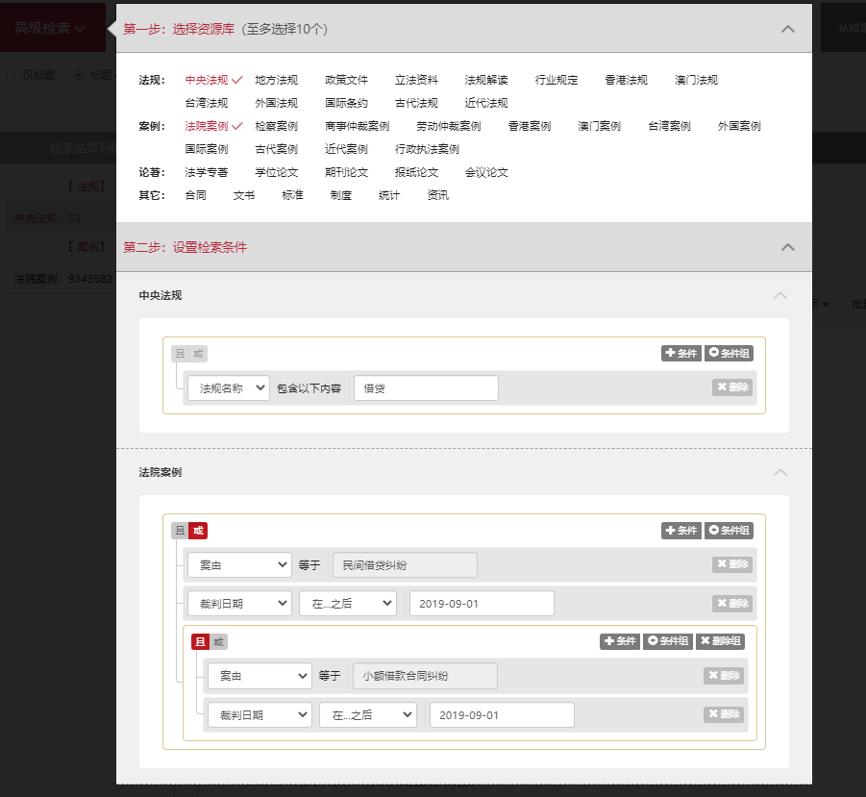
高级跨库检索
高级跨库检索：
针对数据类型提供各类检索信息项，共计271个。提供检索条件、检索条件组，检索条件间及检索条件组间为“且”或“或”的关系，系统支持选择多个资源库，任意添加检索条件或条件组，设置检索信息项取值逻辑（近十项检索逻辑），实现跨库精确检索，一次解决复杂检索要求。

Slide 15
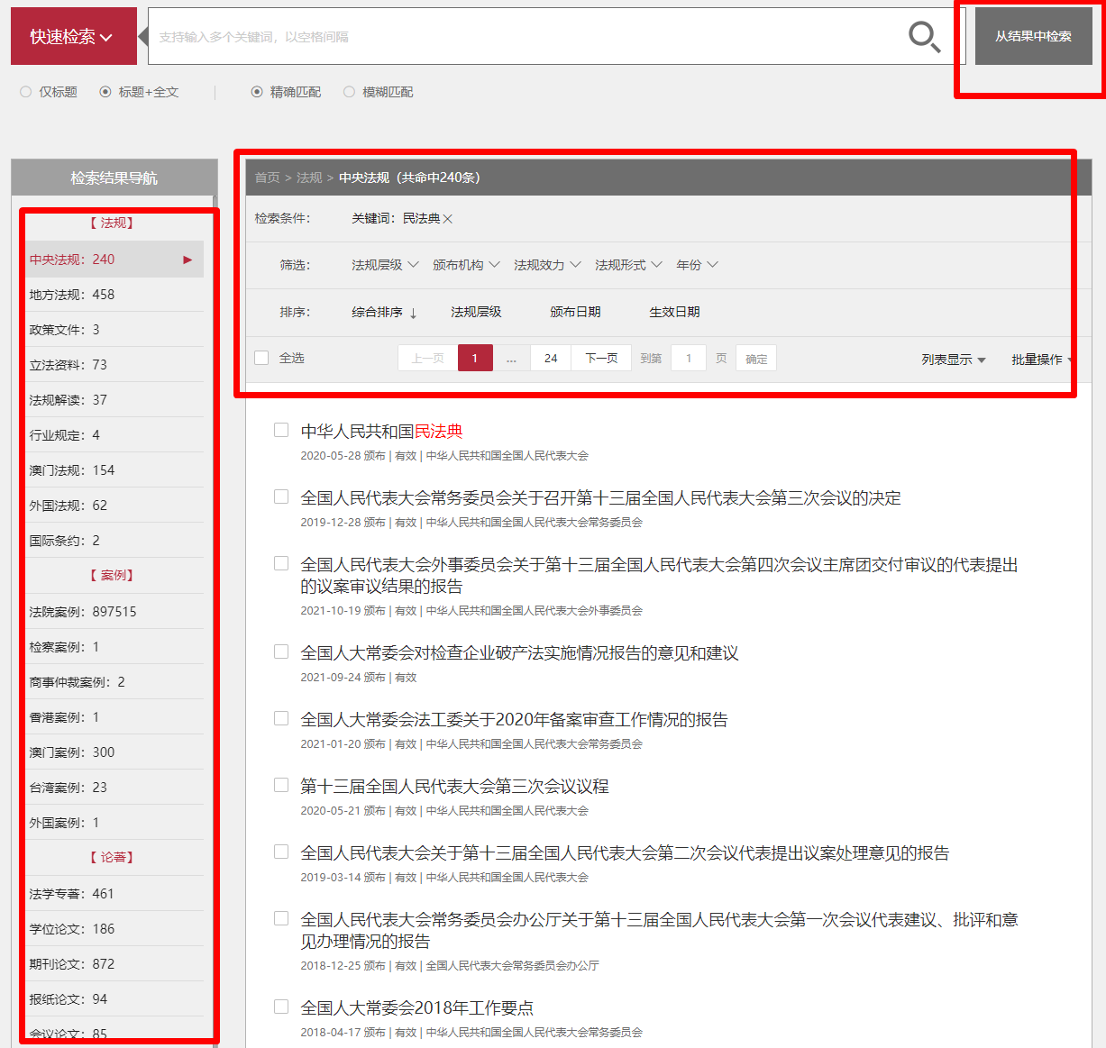
数据列表
数据列表：
提供检索结果导航，展示全库匹配数据。
支持数据结果中检索、列表排序、列表显示要素设置

Slide 16
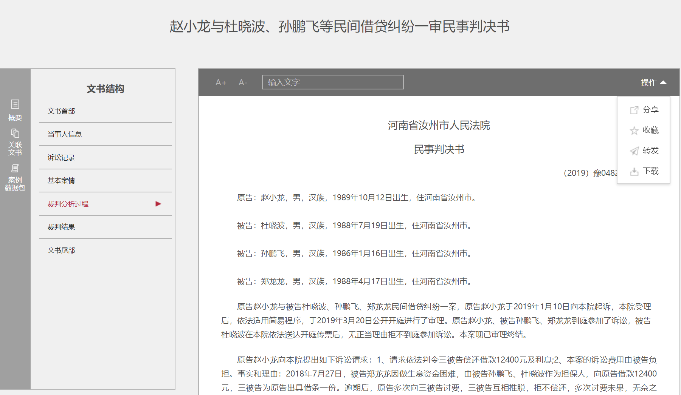
数据全文：支持分享、收藏、转发、下载、页内检索定位、字号调整

Slide 17
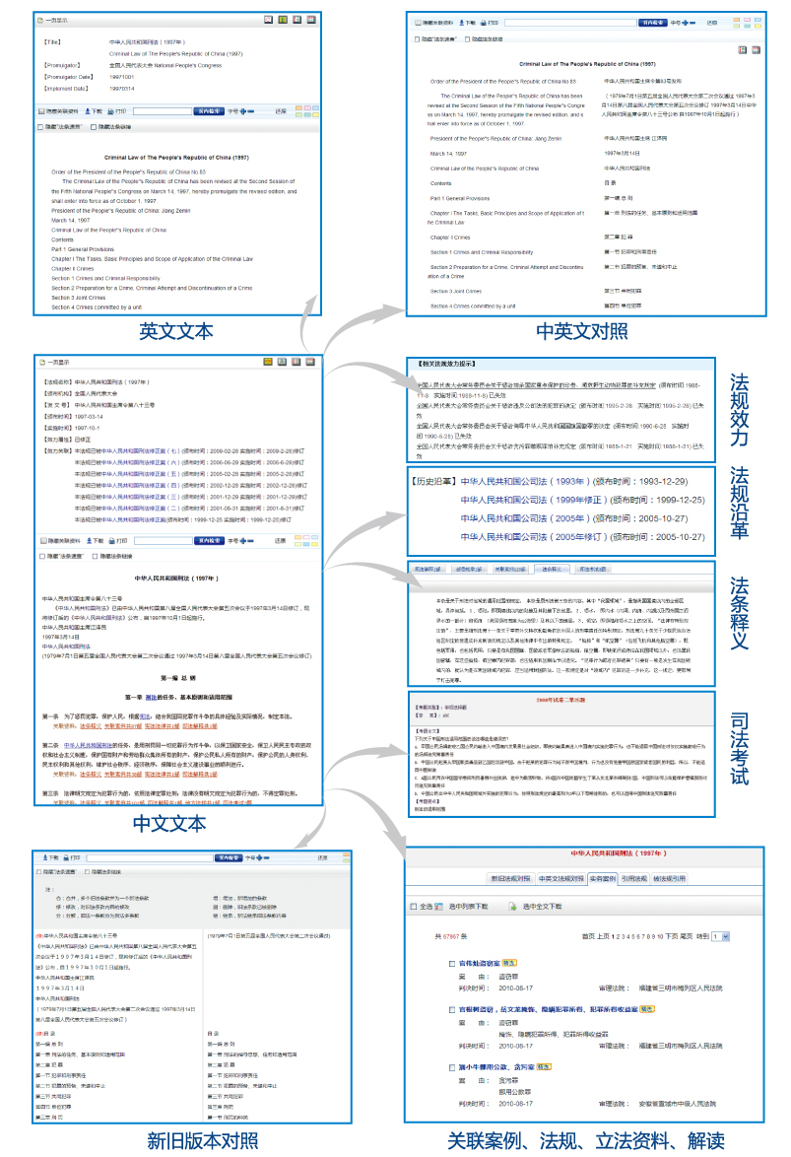
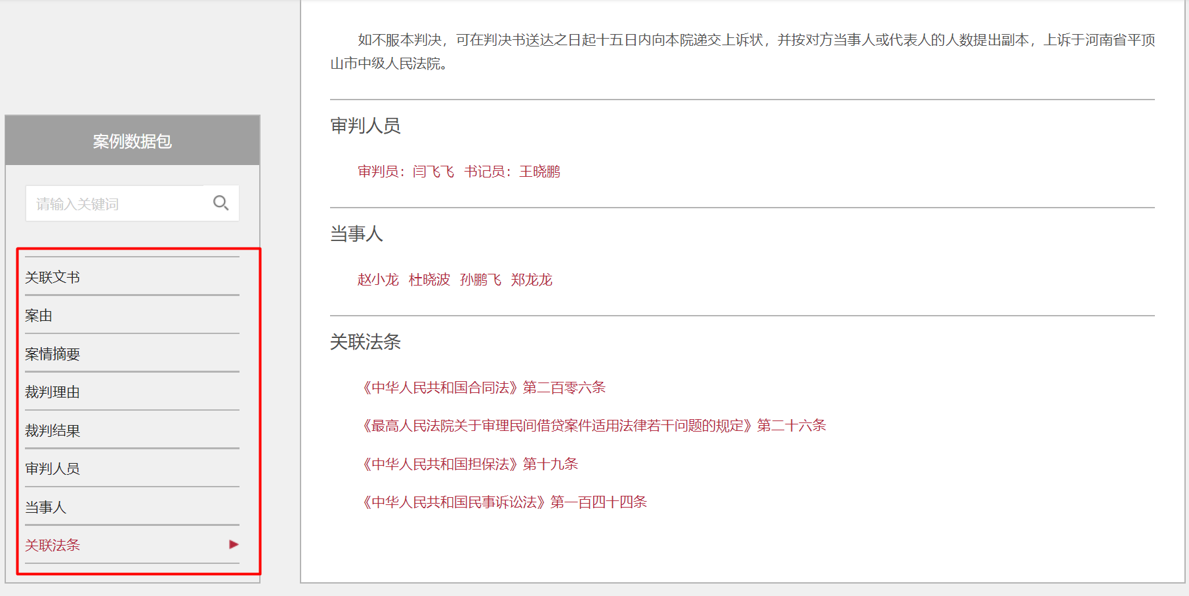
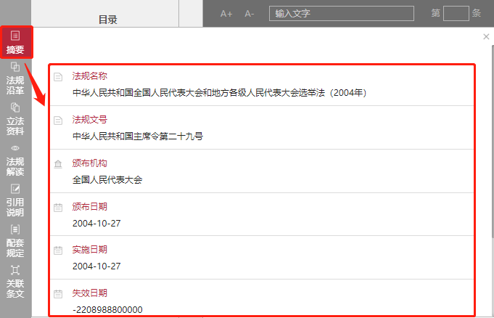
法律知识互动关联

Slide 18
研究示例
“社会生活百科全书”-《中华人民共和国民法典》，是新中国第一部以“典”命名的法律，所谓“典”，就是典范、典籍、典则的意思。被称为：“人民的福祉是最高的法律。”它的出现，引起的社会各方的关注，那么它有什么样的内容，、什么样的规定，深受各种热议呢？今天我们就通过资源库，进行民法典的学习。
研究背景
应用目的：研究《中华人民共和国民法典》的法律规定与应用

Slide 19
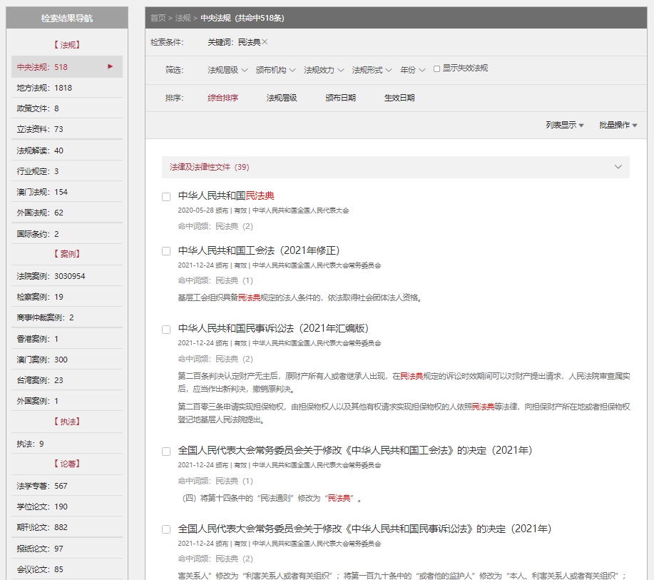
4.2 法律法规 快速及全库检索1
应用目的：查找涉及民法典的法规
检索条件项：关键词=民法典（联想检索、精准或模糊检索）
检索工具：快速检索工具
检索结果：
类似百度等搜索引擎的简便检索

Slide 20
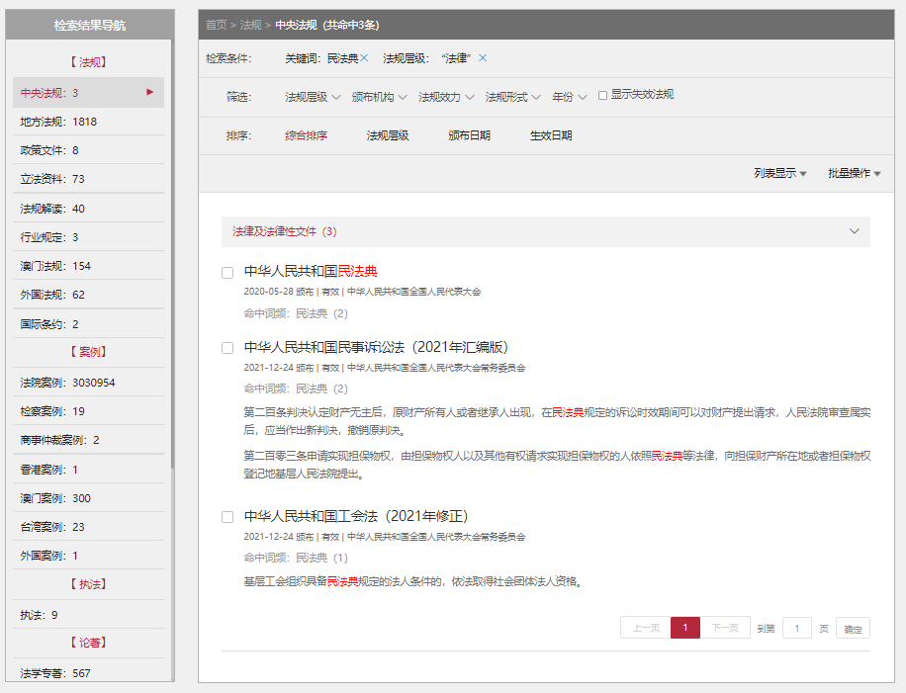
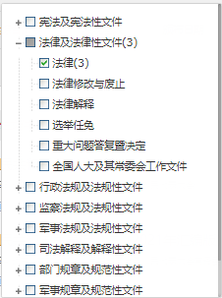
4.2 法律法规 快速及全库检索2
应用目的：精准查找关于“民法典”的相关法律法规
检索条件：法规效力=法律
检索工具：法律法规库快速检索工具
检索结果：
中华人民共和国民法典
中华人民共和国民事诉讼法（2021年汇编版）
中华人民共和国工会法（2021年修正）
…………

Slide 21
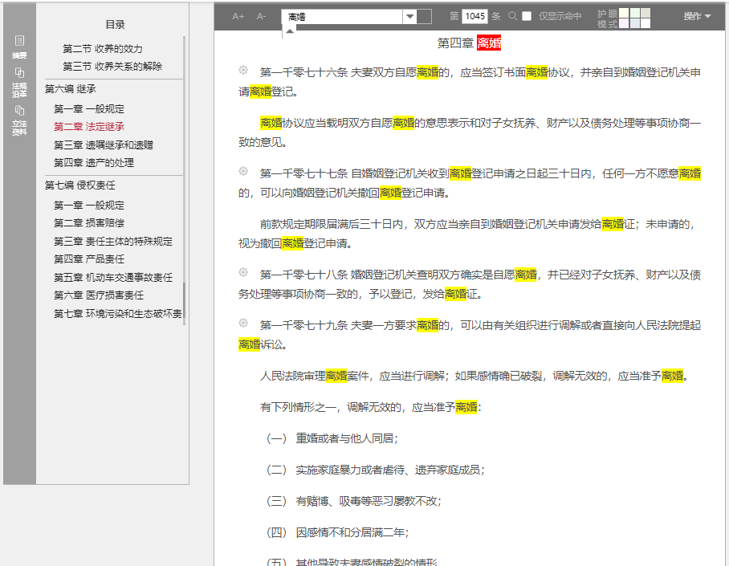
4.2 法律法规 全文阅读

Slide 22
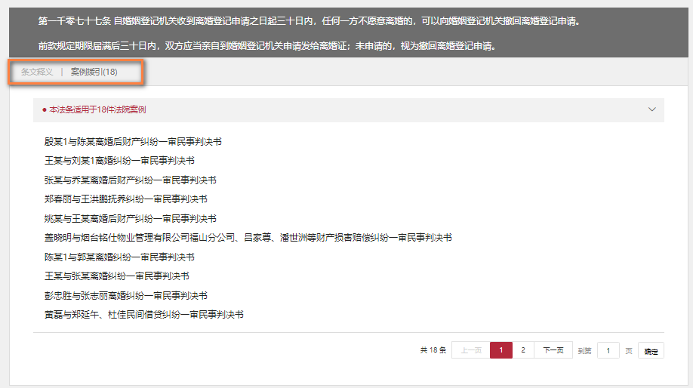
4.2 法律法规条文示例

Slide 23
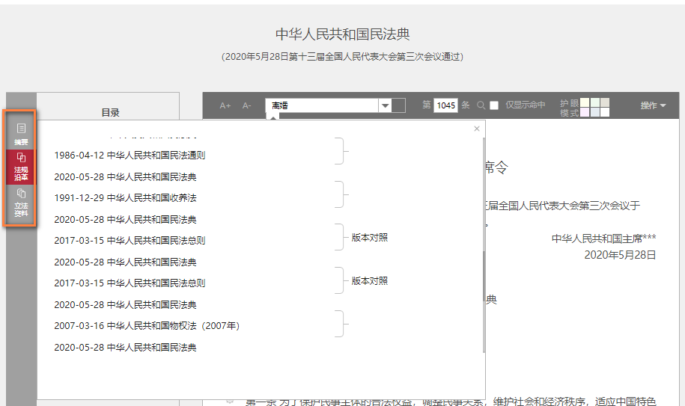
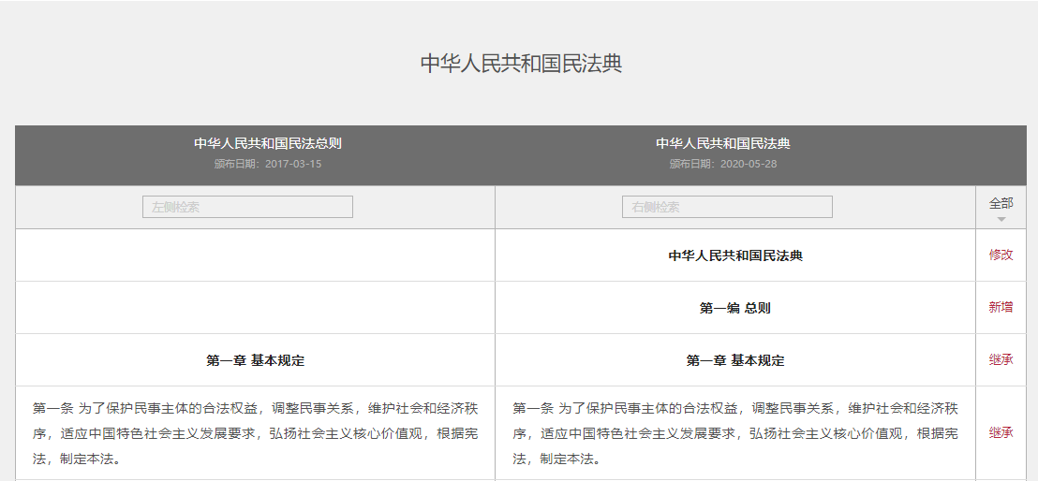
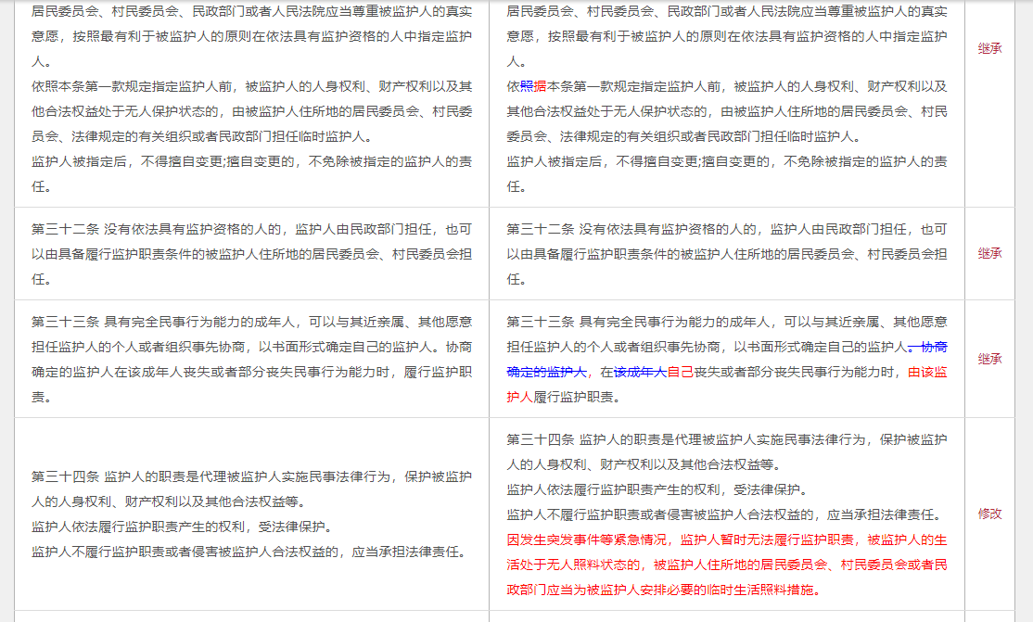
4.2 法律法规关联资料

Slide 24
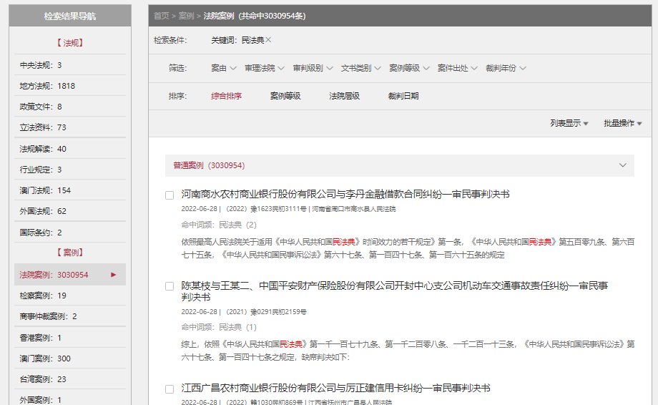
4.3 法院案例检索

Slide 25
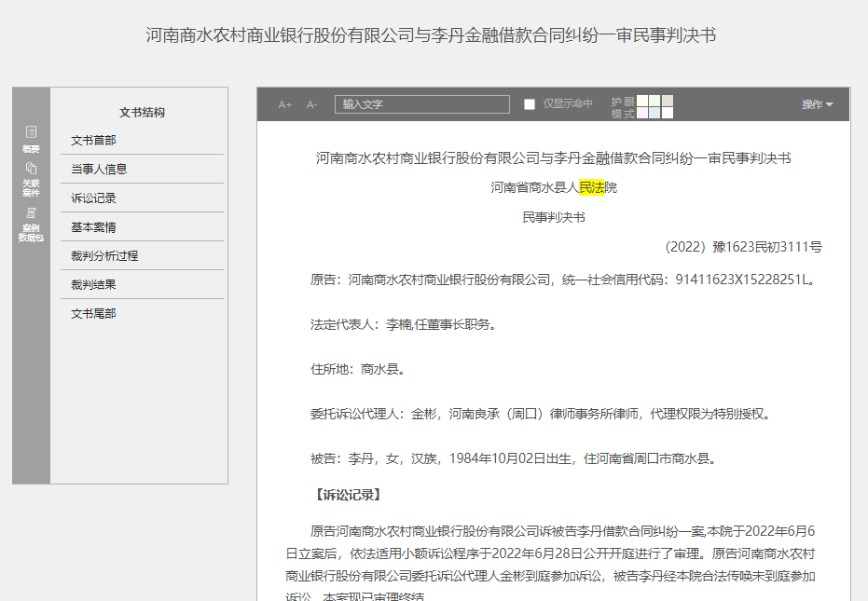
4.3 法院案例 全文阅读

Slide 26
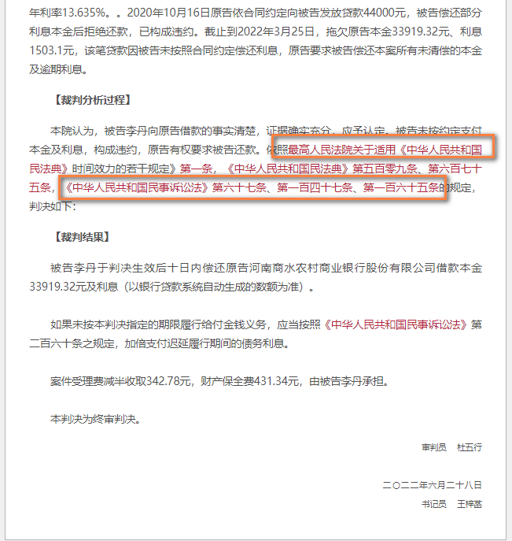
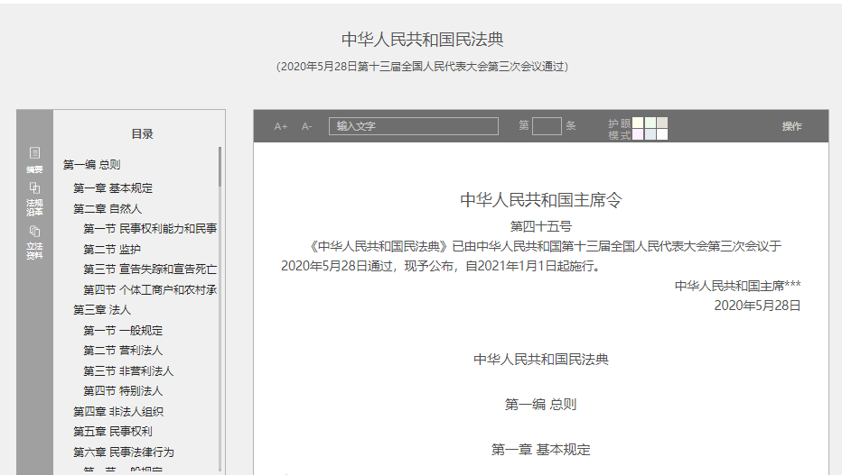
4.3 法院案例 法规倒查

Slide 27
4.3 法院案例 案例数据包

Slide 28
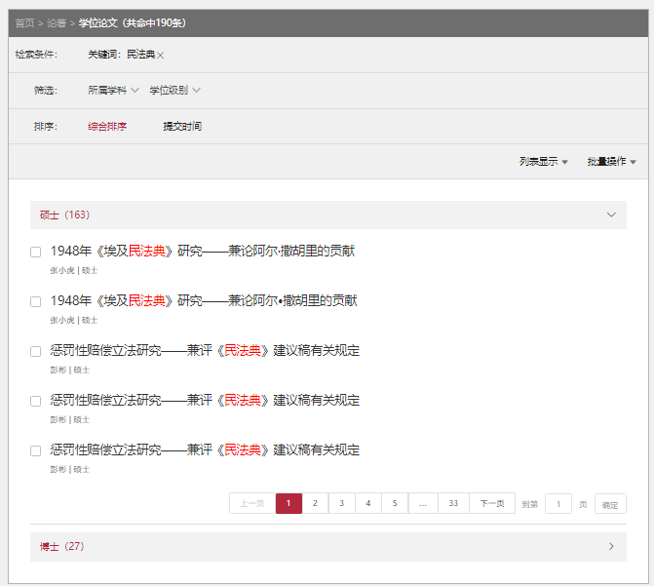
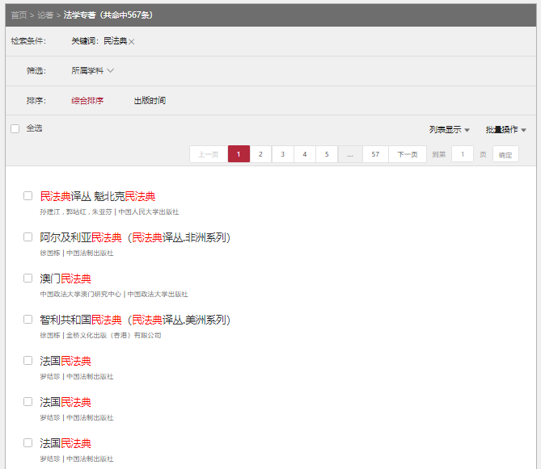
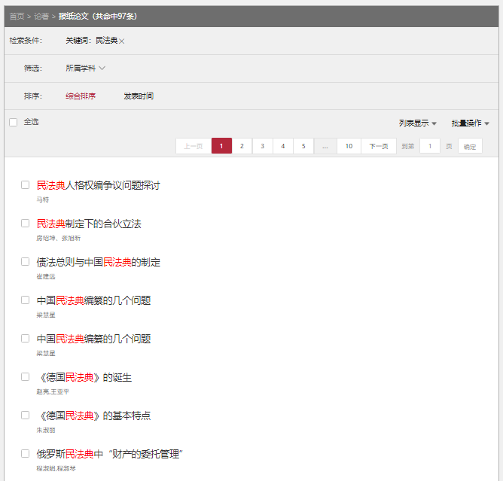
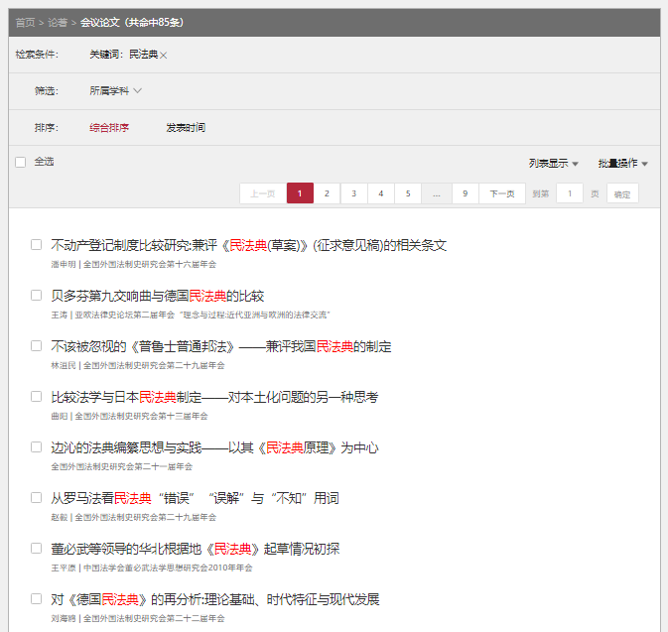
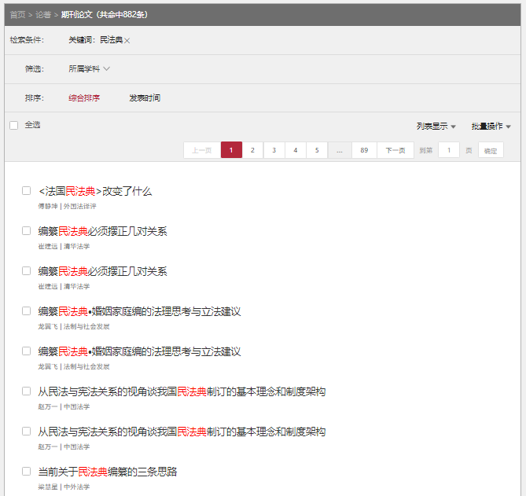
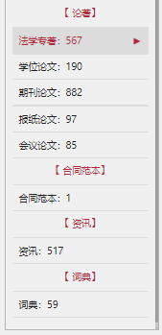
4.4 论著
检索条件项：快速检索=民法典
检索结果：法学专著、学位论文、期刊论文、报纸论文、会议论文

Slide 29
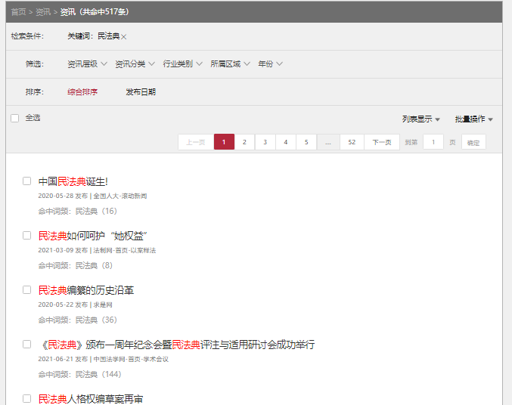
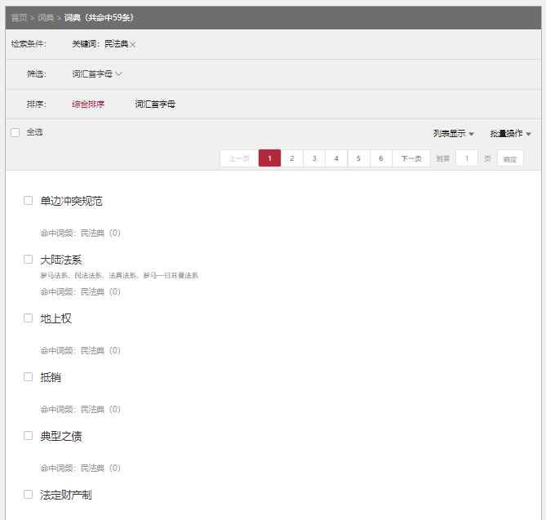
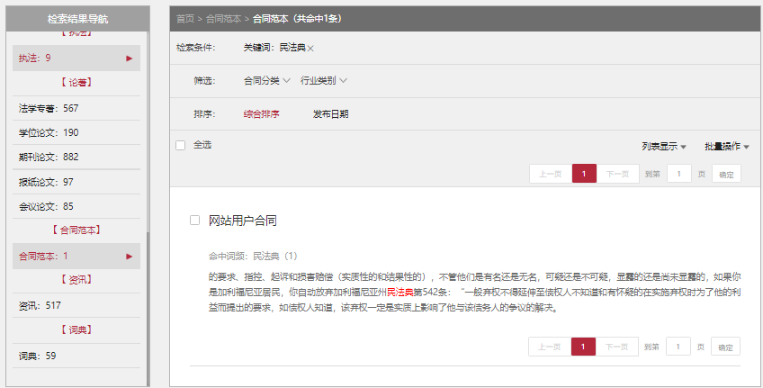
4.5 合同范本、资讯、词典
检索条件项：快速检索民法典
检索出涉及的合同范本、资讯、词典
检索结果：合同范本、资讯、词典

Slide 30
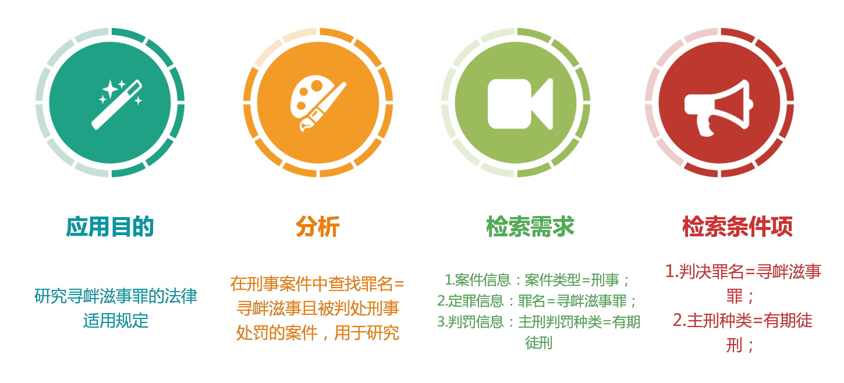
4.6 案例 智能检索-示例1需求分析

Slide 31
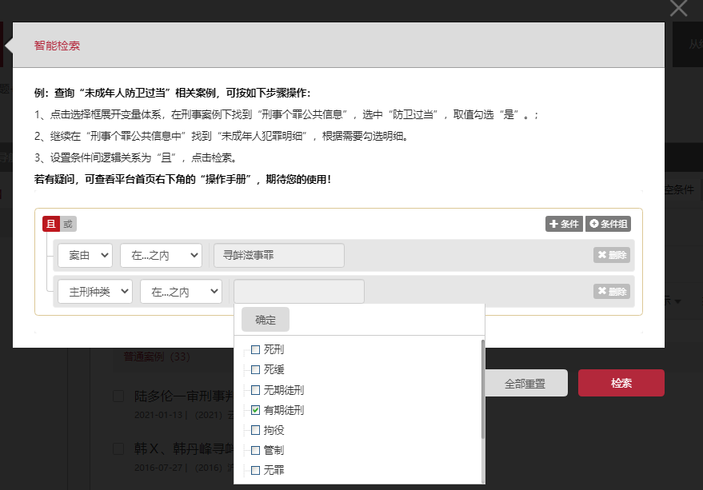
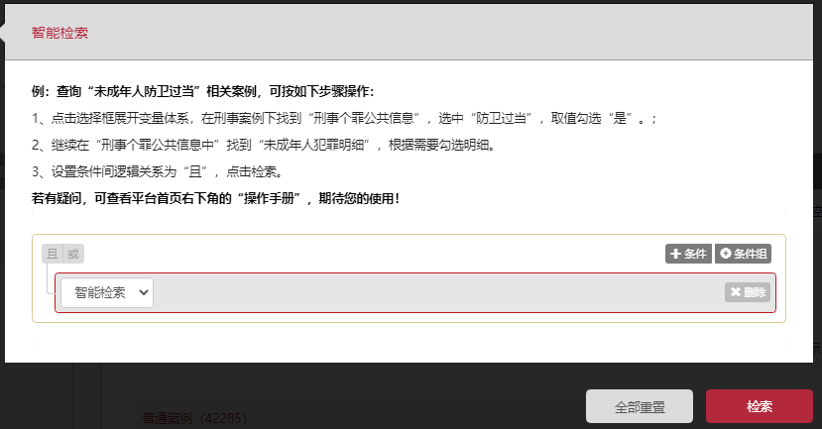
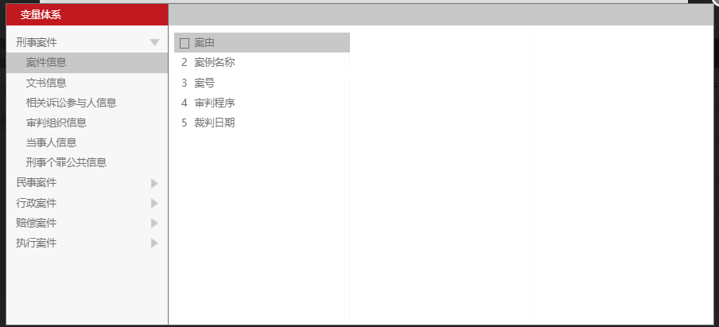
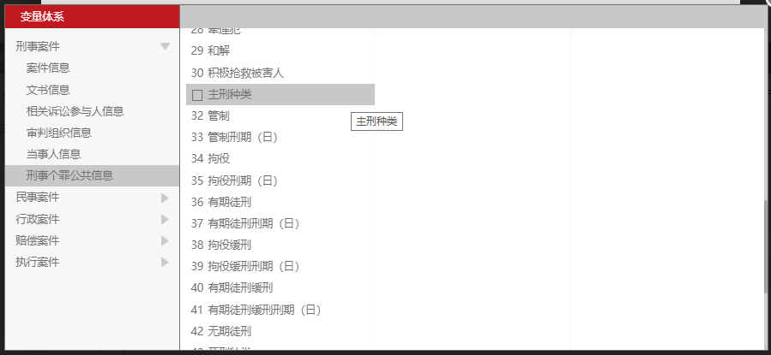
4.4 案例 智能检索-示例1检索条件

Slide 32
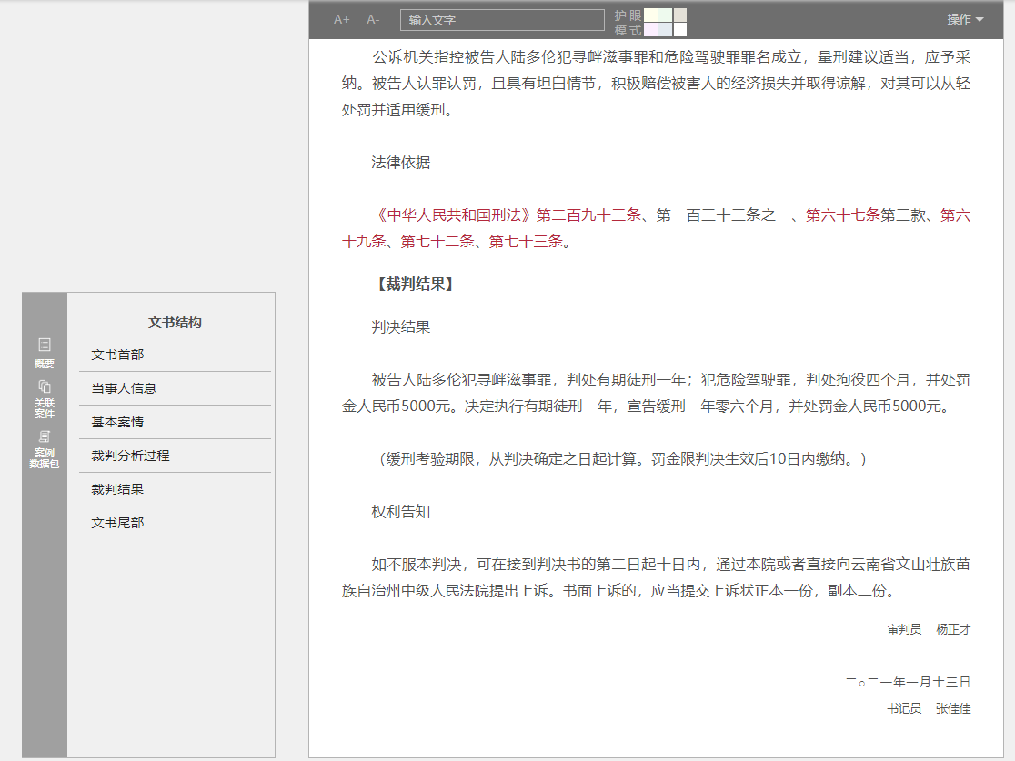
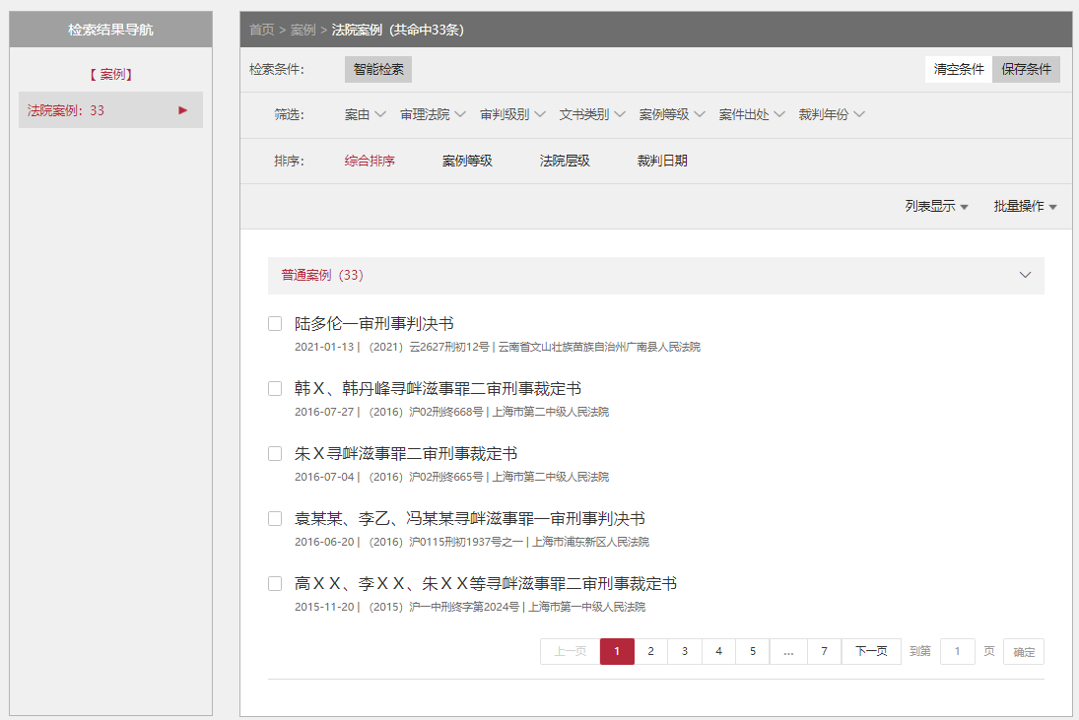
4.4 案例 智能检索-示例1检索

Slide 33
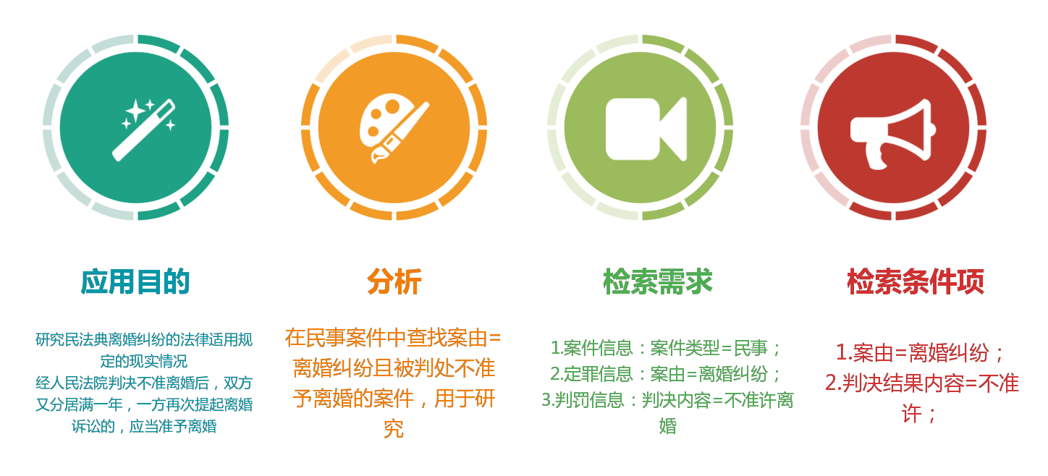
4.4 案例 智能检索-示例2分析

Slide 34
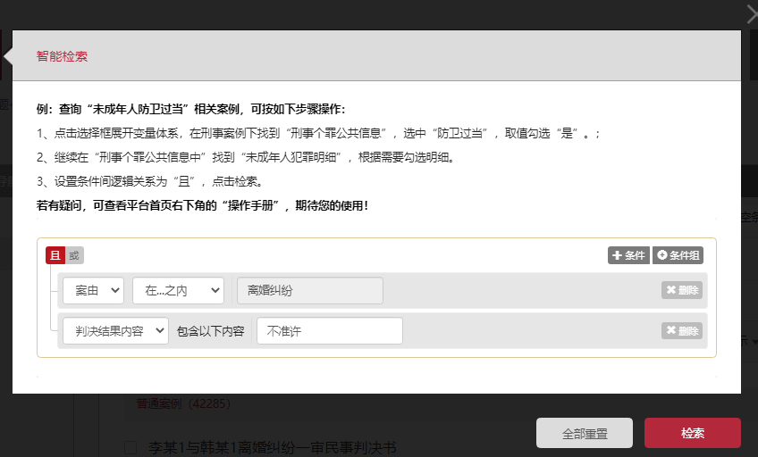
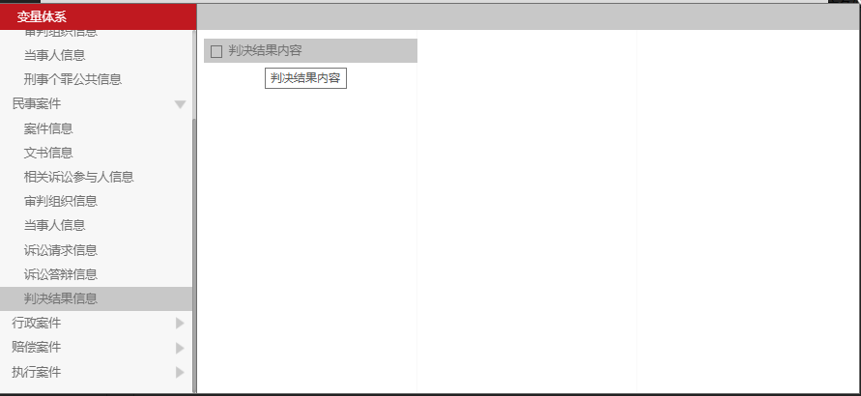
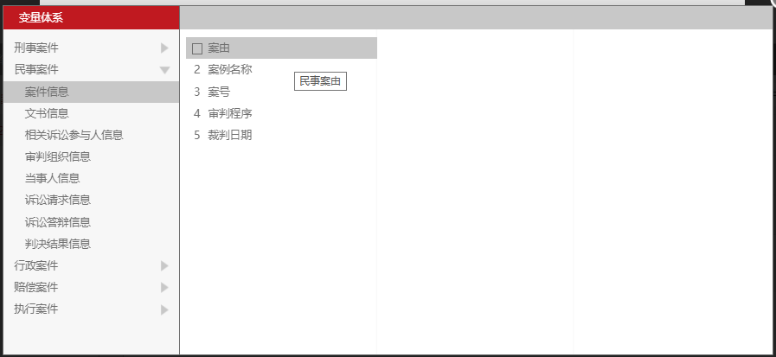
4.4 案例 智能检索-示例2检索条件

Slide 35
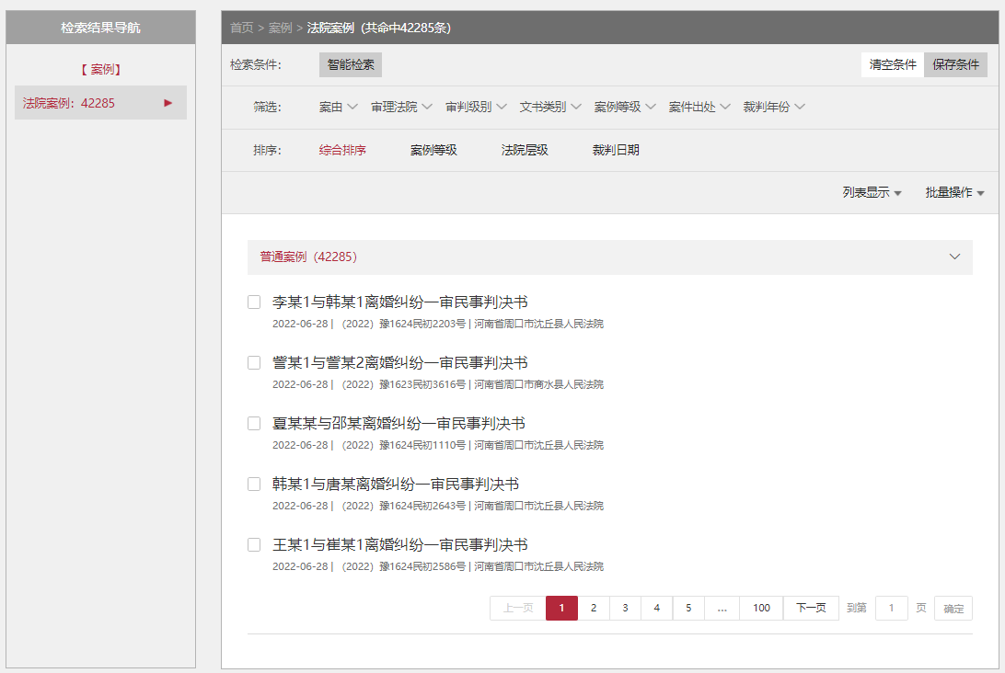
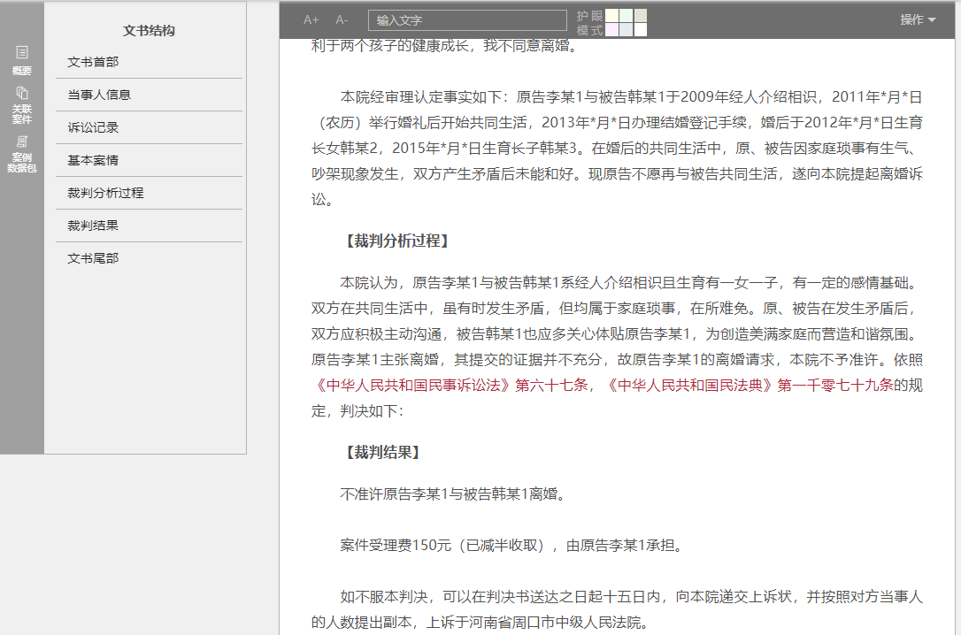
4.4 案例 智能检索-示例2检索

Slide 36
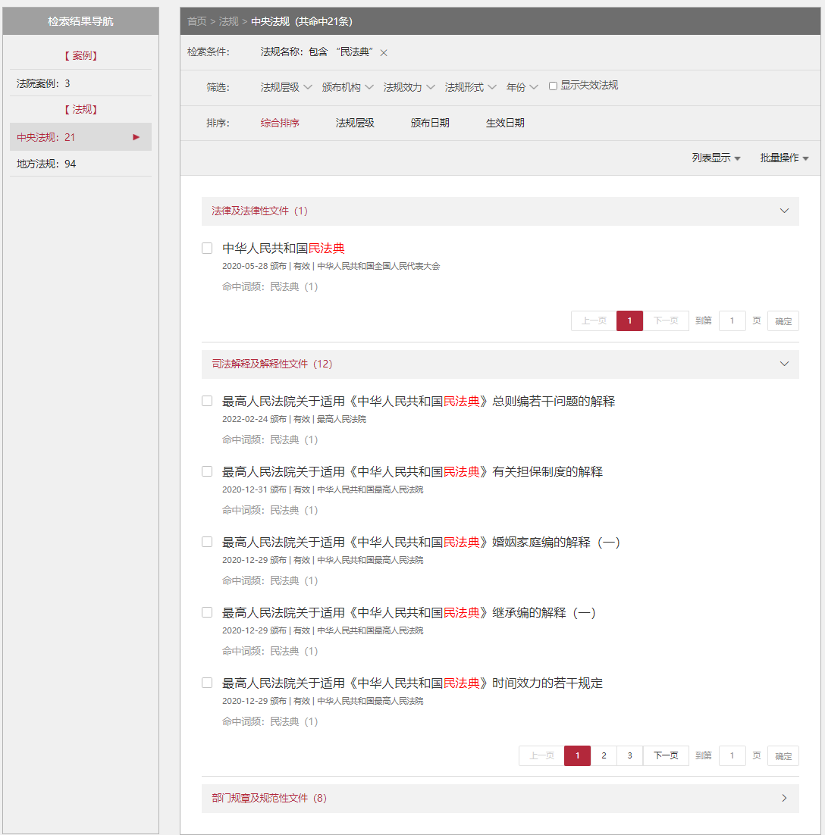
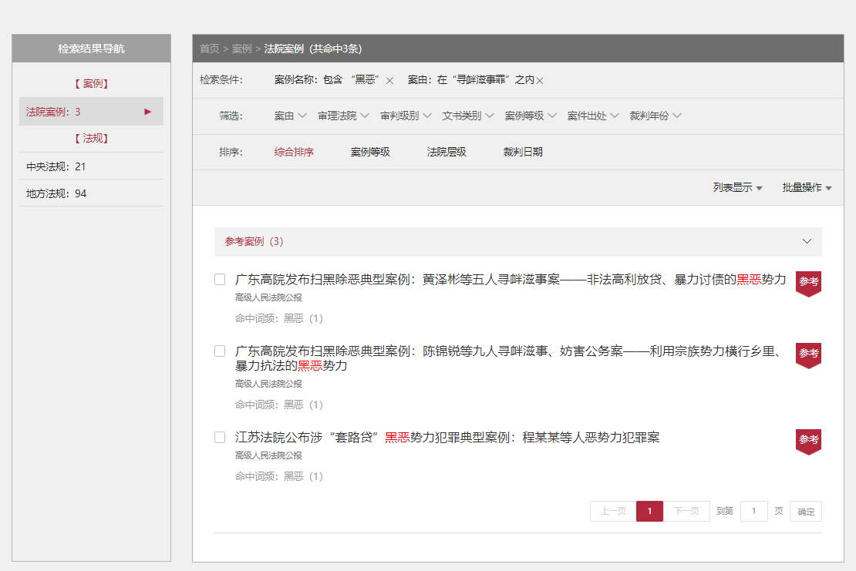
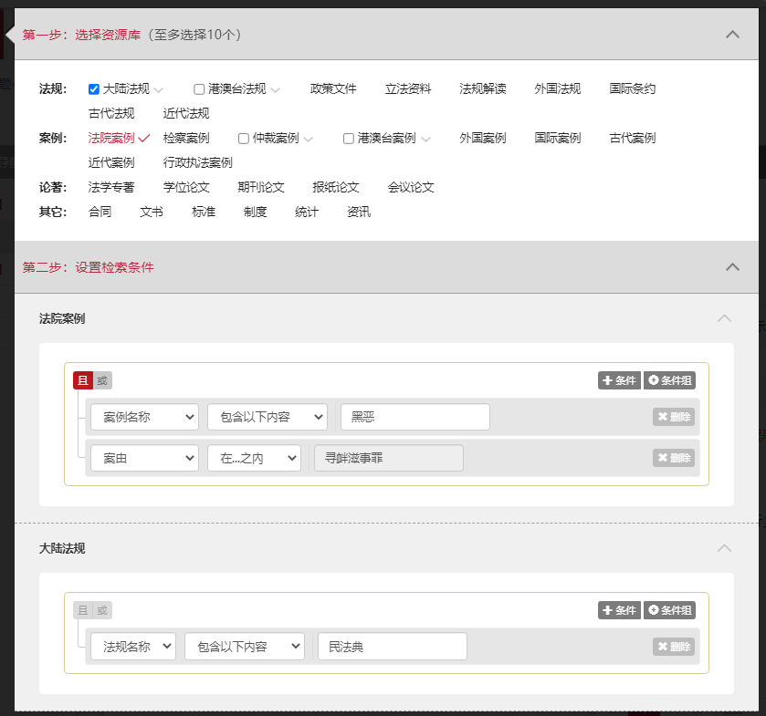
4.7 高级跨库检索
检索条件项：高级检索：
法院案例：
案例名称，包含，黑恶；
案由=寻衅滋事罪
大陆法规：
法规名称，包含，民法典

Slide 37
更多更全面的实证分析科研服务
十多年来为科研单位提供约 50920次 数据服务
163
个重大课题
约1972
个民商行政法
课题
约2120
个刑法课题
约1590个民商经济法学科科研课题
约382个行政法学科科研课题
约2120个刑法学科科研课题
65篇发布在核心期刊
Notes:
截止目前，我们已为科研单位提供约......

Slide 38
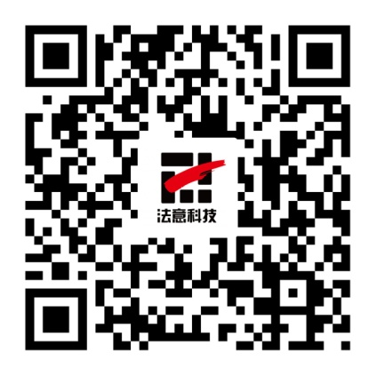
为中国法学教育事业的发展
贡献法意人全部智慧！
关注法意公众号
请
您
指
正
THANKS
- 北京法意科技有限公司-
Notes:
通过法律教学科研平台，希望为我们法治人才的培养提供助力！

